Slide 1
Введение в академическое письмо

Slide 2
Что такое академическое письмо?
Е сочинение, статья, исследовательская работа, диссертация, статья, представитель лаборатории/бизнеса О рт и др.;
определенные условности структуры, стиля и c О намерение;
возможность исследовать вопрос и представить свою позицию на основе данных вашего исследования.

Slide 3
Как освоить академическое письмо
задайте хороший вопрос, а затем найдите на него ответы;
обсуждать и интерпретировать ваши ответы с помощью логики и аргументов;
продемонстрируйте свое понимание и понимание вашей темы, и это принесет вам хорошую оценку;
использовать «точный, безличный и объективный» язык;
избегать оценочных суждений и би а сэс;
использовать формальную лексику и ссылки;
избегайте осуждающих слов, таких как ужасный, ужасный, фантастический или невероятный;
оперируйте фактами, а не предположениями.
Notes:
['baɪəs - тенденции

Slide 4
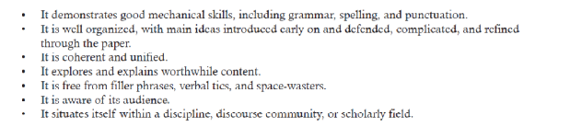
Характеристики академического письма

Slide 5
Цель академического письма
- Сообщить об исследовании, проведенном писателем.
- Чтобы ответить на вопрос, заданный или выбранный писателем
- Обсудить тему, представляющую общий интерес, и высказать точку зрения автора
- Обобщать исследования, проведенные другими по теме

Slide 6
Структура академического письма.
аналогичная структура;
логический порядок;
согласованность разных частей;

Slide 7
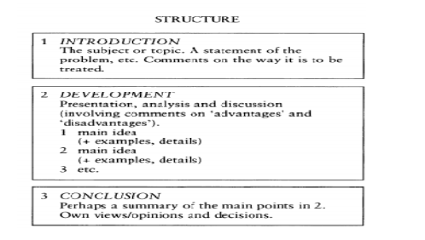

Slide 8
Академический процесс письма
Правила и практика отличают академическое письмо от других форм письма.
Правила и практика:
формальная структура идей
приемы ссылок и цитирования
механика письма (грамматика, пунктуация и орфография) и аргументативный и убедительный характер композиции.

Slide 9
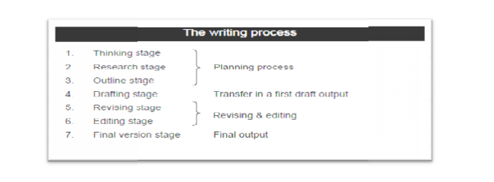

Slide 10
письмо линейное;
академическое письмо рекурсивно (зигзагообразный процесс): вы меняете направление и отступаете от своих идей.
Академическое письмо — это такой же навык, как и другие навыки, такие как вождение автомобиля, рисование и танцы. Это становится лучше благодаря регулярной практике, которая приводит к мастерству и опыту.

Slide 11
Что означает академический текст?
Академический текст определяется как критические, объективные, специализированные тексты, написанные экспертами или профессионалами в данной области с использованием формального языка.
Академические тексты объективны.
Академические тексты часто публикуются годами из-за интенсивного написания и рецензирования.

Slide 12
Характеристика академического текста
быть формальным
учился
исследовал
задача
точный
непосредственный
имеет возможность влиять на своих читателей

Slide 13
Примеры академических текстов
Академические журналы:
Научные журналы
Гуманитарные журналы

